Slide 1
ORÍGENS DEL NOSTRE PARLAMENT VERD
ESCOLA ARQUITECTE JUJOL
2014-15

Slide 2
PARTICIPANTS DEL PARLAMENT
Nens/es (1 per classe, hi ha un ajudant per classe, ho fan des de P3).
Representants de l’Ajuntament
Equip Directiu
Pares i mares
PAS
Mestres

Slide 3
OBJECTIUS DEL PARLAMENT VERD
Educar per a la participació, la representació democràtica i el respecte a les decisions.
Donar a conèixer els temes verds de l’escola a la comunitat educativa.
Posar en comú les decisions i propostes que s’han pres a les diferents classes
Acordar, tots plegats, les tasques que es duran a terme: què, qui, com i quan.

Slide 4
DESENVOLUPAMENT
PARLAMENT VERD

Slide 5
ABANS DE LA TROBADA
1.- Sensibilització per part de la comissió verda dels temes a tractar.
2.- Proposta i redacció per part de la comissió verda dels punts a votar.
3.- Convocatòria de Parlament Verd.
4.- Recollida dels resultats.

Slide 6
DURANT LA TROBADA (moderació per part dels mestres de la comissió verda)
1.- Els alumnes “grans” van a buscar als petits i els acompanyen al lloc de la reunió.
2.- Ocupen el seu lloc (rètol amb el nom de cada representant).
3.- Presentació per part de l’equip directiu.
4.- Es comencen a debatre els temes i a
exposar els resultats de cada classe i a prendre decisions punt per punt.
5.- Recepció de les noves propostes.

Slide 7
DESPRÉS DE LA TROBADA
1.- Els representats verds de cada classe traslladen al seu grup les decisions i els acords.
2.- Es porten a terme les decisions preses.
3.- Visionat del video i fotos del Parlament.

Slide 8
AVALUACIÓ DEL PROCÉS
Escola- Ajuntament
Equip Directiu- Ajuntament
Famílies- Escola
Mestres- alumnes

Slide 9
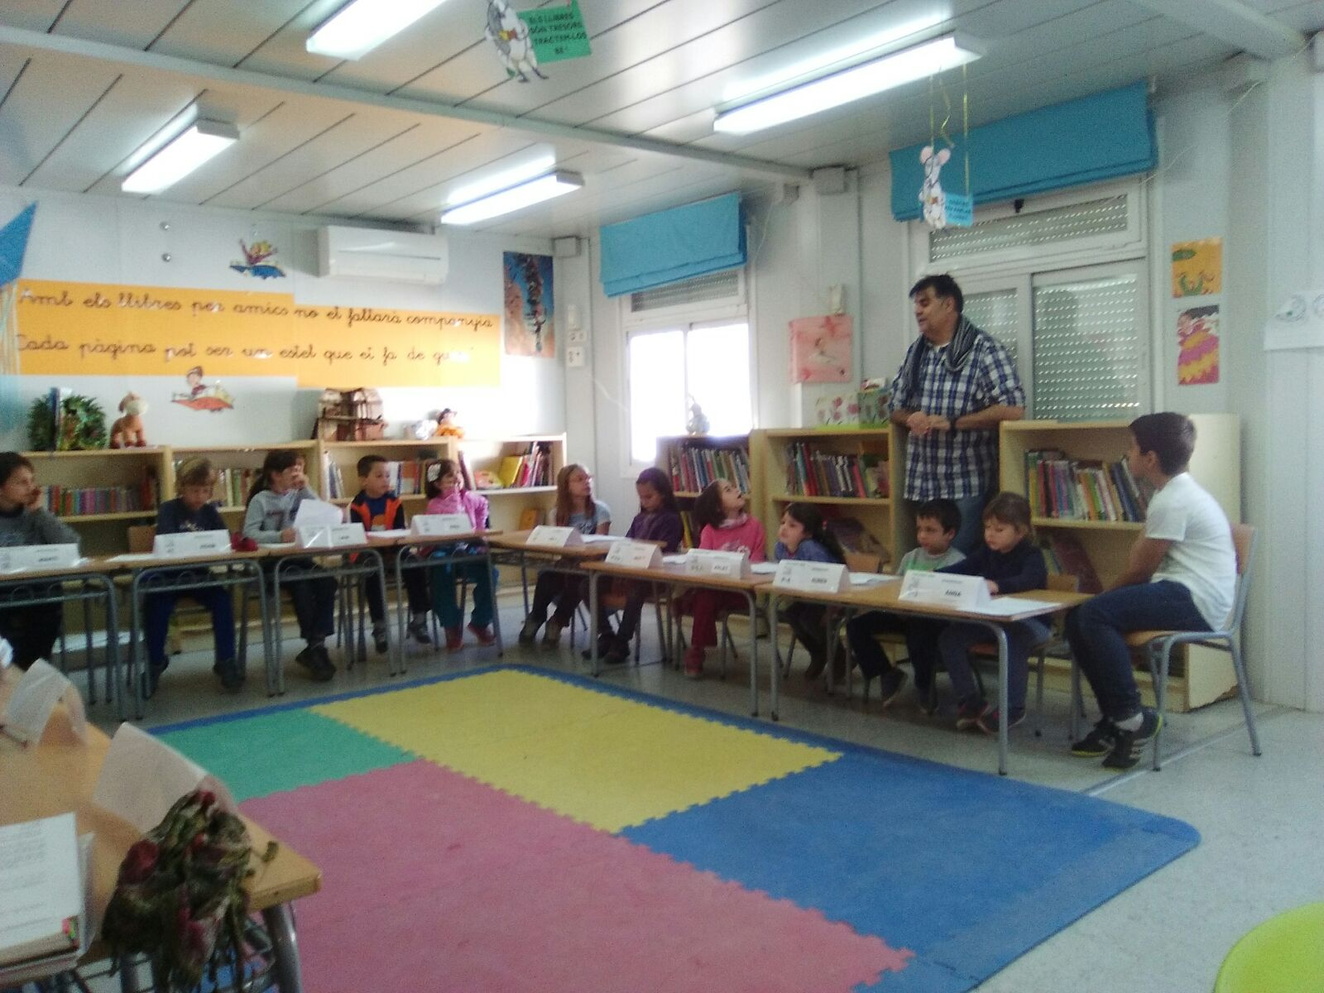
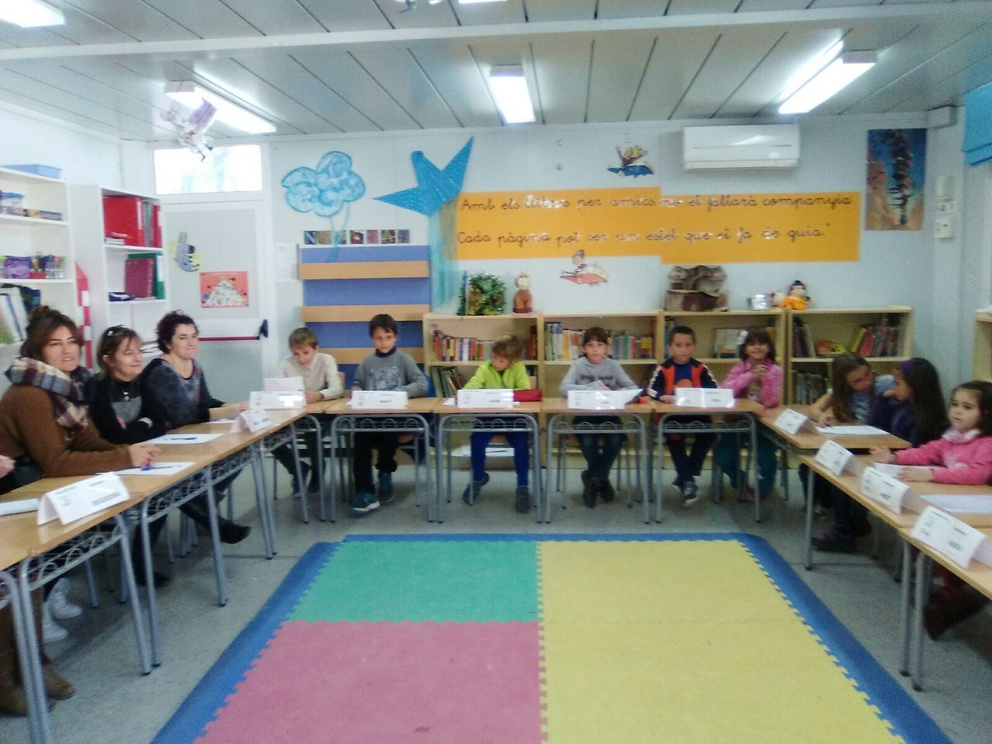
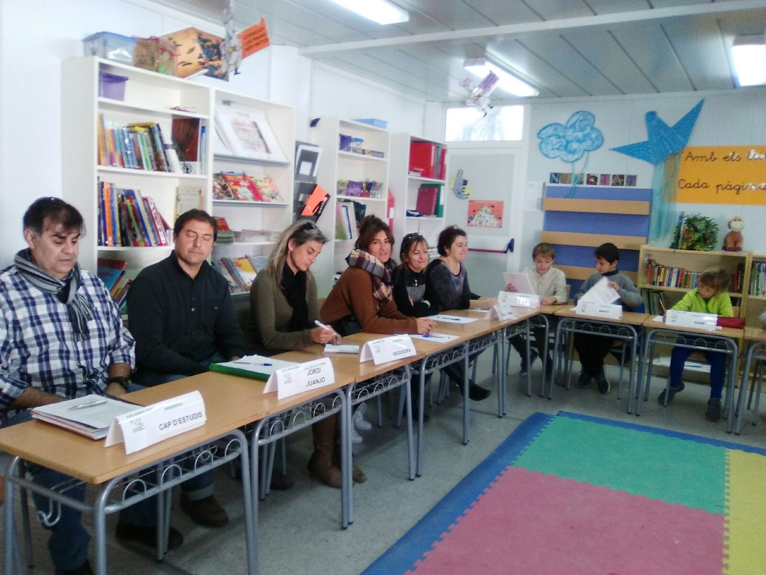
FOTOGRAFIES

